Slide 1

T.C.
ÇEVRE, ŞEHİRCİLİK VE
İKLİM DEĞİŞİKLİĞİ BAKANLIĞI
ÇED, İZİN VE DENETİM GENEL MÜDÜRLÜĞÜ
Laboratuvar, Ölçüm ve İzleme Dairesi Başkanlığı
ÖLÇÜM BELİRSİZLİĞİNDE KULLANILAN TEMEL İSTATİSTİK KAVRAMLAR
Halis Emre GÜNEŞ
Çevre Mühendisi

Slide 2

ÖLÇÜM BELİRSİZLİĞİNDE KULLANILAN TEMEL İSTATİSTİK KAVRAMLAR
Giriş;
Ölçüm ve analizler kapsamında; ölçüm sonuçlarının doğru değerlendirilmesi, bu sonuçlarının güvenilir olmasına bağlıdır. Her ölçüm ve analizde belirli bir şüphe payı bulunmaktadır. Ölçülen veya hesaplanan bu değerin belirsizliğini tahmin etmek için İstatistiki ve istatistiksel analiz konularının iyi bir şekilde anlaşılması gerekir.
Bu sunumda, bundan sonra anlatılacak konuların daha iyi kavranabilmesi için ölçümdeki belirsizliği hesaplamanıza ve sonuçlarınızı değerlendirmenize yardımcı olacak bazı istatistiksel kural ve fonksiyonlar anlatılacaktır. Bazı fonksiyonlar belirsizliği tahmin etmek için, bazıları ise sonuçları değerlendirmek için kullanılmaktadır.

Slide 3
ÖLÇÜM BELİRSİZLİĞİNDE KULLANILAN TEMEL İSTATİSTİK KAVRAMLAR
Konular;
Ortalama Varyans Standart Sapma Numune Boyutu Belirleme Serbestlik derecesi Karelerin Toplamının Kök Kareler Toplamları Toplanmış Varyans Özgürlüğü Etkili Dereceleri Doğrusal İnterpolasyon Doğrusal regresyon | Duyarlılık Katsayısı Kovaryans Korelasyon Korelasyon Katsayısı (R) Determinasyon Katsayısı (R 2 ) Merkezi Limit Teoremi Ortalama Standart Sapma Güven Aralıkları Z-Score T-Score Student’in T Distribution Olasılık Dağılımları

Slide 4
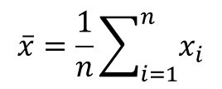
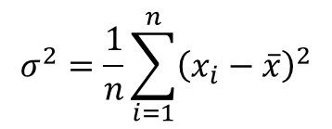
ÖLÇÜM BELİRSİZLİĞİNDE KULLANILAN TEMEL İSTATİSTİK KAVRAMLAR
Ortalama:
Bir veri kümesindeki elamanların değerlerinin toplamının, eleman sayısına bölümü ile bulunan merkezi sayıdır. Aşağıdaki denklem ile hesaplanır.
Varyans:
Bir veri kümesindeki sayılar arasında dağılımı gösterir bir ölçüdür.
Aşağıdaki denklem ile hesaplanır.

Slide 5
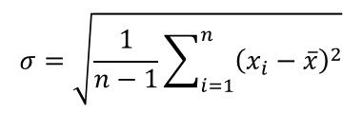
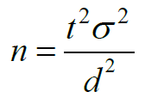
ÖLÇÜM BELİRSİZLİĞİNDE KULLANILAN TEMEL İSTATİSTİK KAVRAMLAR
Standart Sapma:
Bir veri kümesinin ortalamasından dağılımının bir ölçüsüdür. Bir veri kümesini analiz ederken ve ortalama rasgele değişkenliği bilinmesi gerektiğinde kullanılır. Aşağıdaki denklem ile hesaplanır.
Örneklem Büyüklüğünün Belirlenmesi:
Hedeflenen standart sapmaya göre toplanması gereken örnek sayısının hesaplanmasıdır. Aşağıdaki denklem ile hesaplanır.
1. İstenilen güven seviyesi (t tablosundan) (t).
2. İstenilen hata payını (d).

Slide 6
ÖLÇÜM BELİRSİZLİĞİNDE KULLANILAN TEMEL İSTATİSTİK KAVRAMLAR
Ortalama:
10 okuma yapılan veri setinde, veri setinin ortalamasını bulunuz?
16, 19, 18, 16, 17, 19, 20, 15, 17 ve 13
Toplam= 170
Ortalama=170/10=17
Aynı veri setinin varyansını bulunuz?
Bir veri kümesindeki sayılar arasında dağılımı gösterir bir ölçüdür.
Her okumadan ortalama değeri çıkarın; -1 +2 +1 -1 0 +2 +3 -2 0 -4
Karelerini alın; 1, 4 ,1, 1, 0 ,4, 9, 4 ,0 ,16. ve toplayın; 40
Bulunan değeri örnek sayısına bölün= 40/10=4,44 ve karekökünü alın σ=2,1 bulunur.

Slide 7
ÖLÇÜM BELİRSİZLİĞİNDE KULLANILAN TEMEL İSTATİSTİK KAVRAMLAR
Standart Sapma:
Aynı veri setini kullanalım. σ yerine s olarak gösterelim. Her okumadan ortalama değeri çıkarıp, karelerini alıp, toplama işlemini aynen yapalım. Buradaki fark veri sayısının 1 eksilterek bölme işlemini yapılmasıdır;
40/9=4,44 karekökünü alalım sonuç; s=2,1
Örneklem Büyüklüğünün Belirlenmesi: Bir araştırmacı, bir baskülde tartım sonuçlarının %95 güven seviyesi ve ±60 gram sapma ile belirlemek istemektedir. Daha önce yapılan bir çalışmada benzer bir bölgede tartım sonuçlarının standart sapması 600 gram olarak tespit edilmiştir. Örneklem büyüklüğü ne olmalıdır?
n= (1,96)^2*(600)^2/(60)^2=384

Slide 8

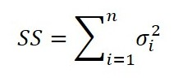
ÖLÇÜM BELİRSİZLİĞİNDE KULLANILAN TEMEL İSTATİSTİK KAVRAMLAR
Serbestlik Derecesi:
Bir istatistiksel modeldeki değişim olasılıklarını tarif eder. Ortalama, standart sapma vb. gibi istatistiksel tahminlerin önemini belirlemesi ve güven aralıklarını tahmin etmek için yaygın olarak serbestlik dereceleri kullanılır.
n: Veri setindeki veri sayısı.
Kareler Toplamı:
Çeşitli faktörlerden oluşan toplam varyasyonun bilinmesi gerektiğinde kullanılır. Diğer taraftan bir modelin kalıntı hatasını değerlendirmek için genellikle regresyon analizinde kullanılır. Kare hataların, belirsizliklerin ve (veya) toleransların toplamı. Aşağıdaki denklem ile hesaplanır.

Slide 9
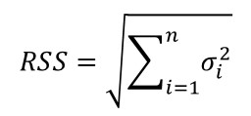
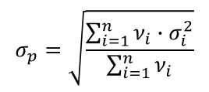
ÖLÇÜM BELİRSİZLİĞİNDE KULLANILAN TEMEL İSTATİSTİK KAVRAMLAR
Karelerin Kök Toplamı:
Kare hataların, belirsizliklerin ve (veya) toleransların toplamının kareköküdür. Belirsizlik, hata veya tolerans analizi için ilişkilendirilmemiş etkilerin toplam varyasyonunu hesaplamak için kullanılan istatistiksel fonksiyondur. Aşağıdaki denklem ile hesaplanır.
Havuzlanmış Varyans:
Ortalama standart sapmanın hesaplanması için kullanılır. Bu tür hesaplamalarda normal ortalama işlevi kullanılamaz. Aşağıdaki denklem ile hesaplanır.
vi: Serbetlik Dereceleri

Slide 10
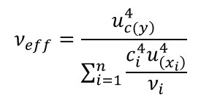
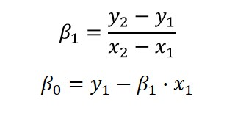

ÖLÇÜM BELİRSİZLİĞİNDE KULLANILAN TEMEL İSTATİSTİK KAVRAMLAR
Etkili Özgürlük Derecesi:
T-dağılımının yaklaştığı bir değişken için yaklaşık Serbestlik derecesidir. Kapsam faktörü bulmak için Student-T dağılımı kullanıldığında, Etkili serbestlik derecelerinizi tahmin etmek için Welch-Satterthwaite denklemini kullanılır. Aşağıdaki denklem ile hesaplanır.
Uc: Bileşik belirsizlik
Ci: Duyarlılık katsayısı
U(Xi): Standart Belirsizlik
Vi: Serbestlik derecesi
Doğrusal Enterpolasyon:
Bilinen iki veri noktası arasında yeni veri noktalarının tahminidir. Aşağıdaki denklem ile hesaplanır.

Slide 11
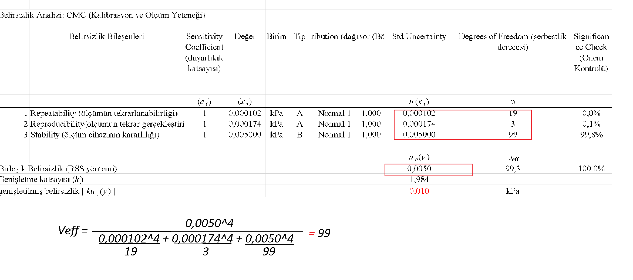
ÖLÇÜM BELİRSİZLİĞİNDE KULLANILAN TEMEL İSTATİSTİK KAVRAMLAR
Etkili Özgürlük Derecesi:

Slide 12
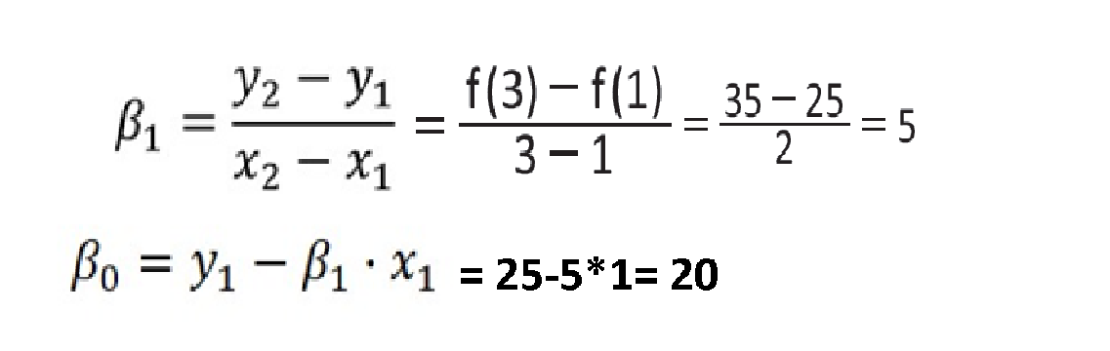
ÖLÇÜM BELİRSİZLİĞİNDE KULLANILAN TEMEL İSTATİSTİK KAVRAMLAR
Doğrusal Enterpolasyon:

Slide 13
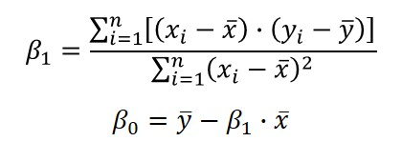

ÖLÇÜM BELİRSİZLİĞİNDE KULLANILAN TEMEL İSTATİSTİK KAVRAMLAR
Doğrusal Regresyon:
Belirli bir popülasyon için bağımlı değişken (y) ile bir veya daha fazla bağımsız değişken (x) arasındaki ilişkiyi tahmin etmek için bir prosedürdür. İkiden fazla veri noktası kullanarak belirsizlik için bir tahmin modeli bulunması gerekiyorsa, daha doğru doğrusal denklem bulmak için doğrusal regresyon kullanılmalıdır. Aşağıdaki denklem ile hesaplanır.
Duyarlılık Katsayısı:
Bireysel değişken (yani belirsizlik katkısı) arasındaki ilişki ile nihai sonuç üzerindeki etkisini ilişkilendiren bir faktör. Yani duyarlılık katsayıları, belirsizlik etkilerini birleşik belirsizliği hesaplamadan önce benzer ölçüm birimlerine dönüştürmek için kullanılır. Aşağıdaki denklem ile hesaplanır.

Slide 14
ÖLÇÜM BELİRSİZLİĞİNDE KULLANILAN TEMEL İSTATİSTİK KAVRAMLAR
Duyarlılık Katsayısı:
limitinin değerinin eğrinin t0 noktasındaki teğeti olan d doğrusunun eğimine eşit olduğu görülür. O hâlde bir fonksiyonun herhangi bir noktasındaki türevi, fonksiyonun o noktadaki teğetinin eğimine eşittir.
Böylece f fonksiyonun x = a noktasındaki türevi
biçiminde tanımlanır.
x(t) fonksiyonunun t0 ve t. zamanlar arasındaki değişim oranının (t0,x(t0)) ve (t,x(t)) noktalarından geçen doğrunun eğimi olduğu belirtilmişti. Yukarıdaki grafik incelendiğinde t,
t0 a yaklaşırken

Slide 15
ÖLÇÜM BELİRSİZLİĞİNDE KULLANILAN TEMEL İSTATİSTİK KAVRAMLAR
Duyarlılık Katsayısı:
Yanda doğrusal olarak hareket eden bir hareketliye ait konum-zaman grafiği ve grafiğe t=3 noktasında çizilen teğeti verilmiştir.
Bu hareketlinin zamana bağlı konumu x(t)=t^2+t+2 fonksiyonu ile tanımlandığına göre bu hareketlinin 3. saniyedeki anlık hızının (anlık değişim oranı) kaç m/sn olduğunu bulunuz.

Slide 16
ÖLÇÜM BELİRSİZLİĞİNDE KULLANILAN TEMEL İSTATİSTİK KAVRAMLAR

Slide 17
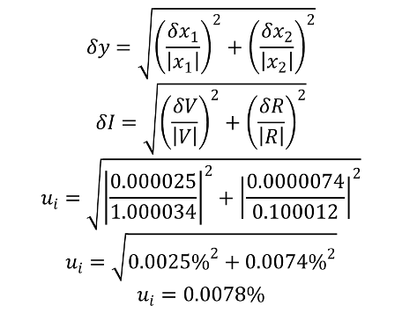
ÖLÇÜM BELİRSİZLİĞİNDE KULLANILAN TEMEL İSTATİSTİK KAVRAMLAR
I = V/R
V = 1.000034 V , V = 0.000025V
R = 0.100012 Ohm R = 0.0000074 Ohm
I= 9.999140 A

Slide 18
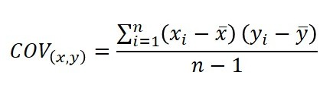

ÖLÇÜM BELİRSİZLİĞİNDE KULLANILAN TEMEL İSTATİSTİK KAVRAMLAR
Kovaryans:
Bir değişkenin bir denklemin sonucuna ne kadar etkisi olduğununun yani iki veya daha fazla rastgele değişken kümesi arasındaki Korelasyonun Gücünün ölçüsüdür. Pozitif bir kovaryans, değişkenlerin pozitif olarak ilişkili olduğu anlamına gelirken, negatif bir kovaryans, değişkenlerin ters yönde ilişkili olduğu anlamına gelir. Aşağıdaki denklem ile hesaplanır.
Korelasyon:
İki değişken büyüklüğün birbirine bağımlılığının gücünü ölçen miktardır. Yani ki veya daha fazla değişkenin ilişkilendirildikten sonra, bağımlılığın gücünü değerlendirilmesinde kullanılır. Aşağıdaki denklem ile hesaplanır.

Slide 19
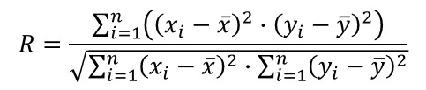

ÖLÇÜM BELİRSİZLİĞİNDE KULLANILAN TEMEL İSTATİSTİK KAVRAMLAR
Korelasyon Katsayısı (R):
İki değişken büyüklüğün doğrusal Bağımlılık gücünü ölçen katsayıdır. Regresyon yaptıktan sonra, iki değişkenin birbirinden etkilenip etkilenmediğini anlamak ve ilişkilerinin gücünü ve yönünü bulmak için korelasyon katsayısı kullanılır. Aşağıdaki denklem ile hesaplanır.
Tespit Katsayısı (R²):
X çıkış değişkeninden tahmin edilebilen y çıkış değişkenindeki Varyans Oranı. Yani ölçüm işlevinizi modelleyen bir denklem bulduktan sonra, bu katsayısı, uyumun iyi olup olmadığını belirlemek için en sık kullanılan işlevdir. Aşağıdaki denklem ile hesaplanır.

Slide 20
ÖLÇÜM BELİRSİZLİĞİNDE KULLANILAN TEMEL İSTATİSTİK KAVRAMLAR
Tespit Katsayısı (R²) Değerlendirme Kuralları:
X çıkış değişkeninden tahmin edilebilen y çıkış değişkenindeki Varyans Oranı. Yani ölçüm işlevinizi modelleyen bir denklem bulduktan sonra,bu katsayısı, uyumun iyi olup olmadığını belirlemek için en sık kullanılan işlevdir.
Değerlendirme Kuralları
0 değeri, bağımlı değişkenin y'nin bağımsız değişkenden x tahmin edilemeyeceği anlamına gelir.
1 değeri, bağımlı değişkenin y bağımsız değişkenden x hatasız olarak tahmin edilebileceği anlamına gelir.
0 ile 1 arasındaki bir değer, bağımlı değişkenin öngörülebilir olduğunu (ör. 0.90, y varyansının % 90'ının x‘ den tahmin edilebilir olduğunu) gösterir

Slide 21
ÖLÇÜM BELİRSİZLİĞİNDE KULLANILAN TEMEL İSTATİSTİK KAVRAMLAR
Merkezi Limit Teoremi:
Belirsizliği tahmin ederken, birçok farklı olasılık dağılımını birleştirilmesi gerekir. Buradan yola çıkarak yaptığımız belirsizlik tahmininin normal bir dağılıma ne kadar yaklaştığını anlamak için bu teoremin bilinmesi gerekir.
Merkezi Limit Teoremi, bir ana veri setinden rastgele tekrarlamalı n sayıda örnek alınırsa, n sayısı kadar büyük olursa o kadar alınan örneklerin ortalaması, ana veri setinin ortalamasına ve standart sapması da ana veri setinin standart sapmasının karekök n’ye bölümüne yaklaşık olarak eşit olduğu normal bir dağılım gösterecektir.

Slide 22
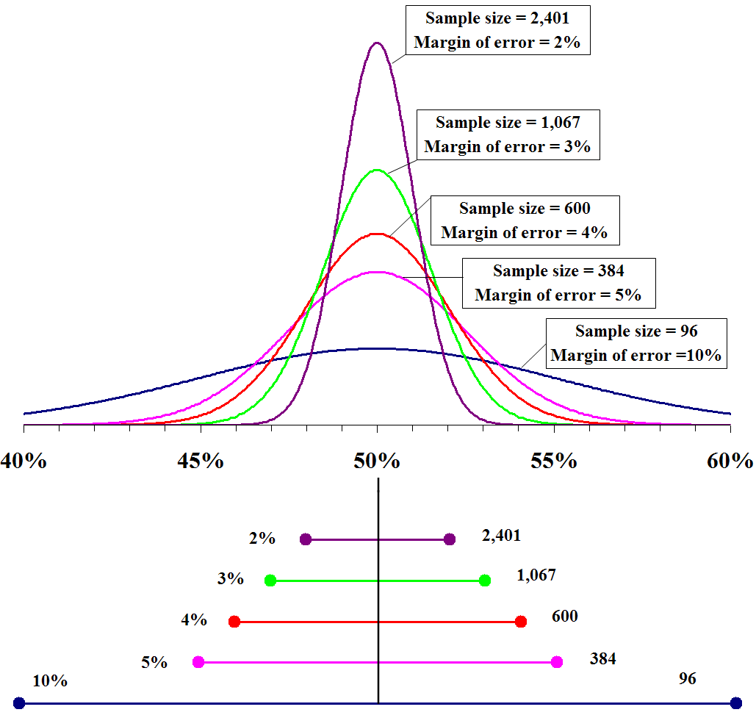
ÖLÇÜM BELİRSİZLİĞİNDE KULLANILAN TEMEL İSTATİSTİK KAVRAMLAR
Merkezi Limit Teoremi:
.

Slide 23





ÖLÇÜM BELİRSİZLİĞİNDE KULLANILAN TEMEL İSTATİSTİK KAVRAMLAR
Ortalamanın Standart Sapması:
Aynı popülasyondan birden fazla numune alınmışsa, numune arasındaki değişkenliğin tahmini için kullanılır. Aşağıdaki denklem ile hesaplanır.
Güven Aralığı:
Bilinmeyen bir popülasyon parametresini içermesi muhtemel tahmini bir değer aralığı, tahmini aralık belirli bir örnek veri kümesinden hesaplanır.
Denklemi:
Bilinen bir standart
sapma için:
Bilinmeyen bir standart
sapma için:
.

Slide 24
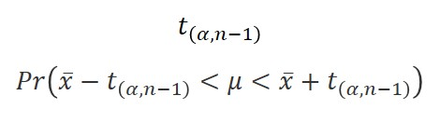
ÖLÇÜM BELİRSİZLİĞİNDE KULLANILAN TEMEL İSTATİSTİK KAVRAMLAR
Student T Dağılımı:
Örneklem büyüklüğü küçük olduğunda ve/veya popülasyon varyansı bilinmediğinde popülasyon parametrelerini tahmin etmek için kullanılan bir olasılık dağılımıdır. Özgürlük derecelerine göre güven aralıkları oluşturmak için kullanılır. Aşağıdaki denklem ile hesaplanır.
.

Slide 25
ÖLÇÜM BELİRSİZLİĞİNDE KULLANILAN TEMEL İSTATİSTİK KAVRAMLAR
.

Slide 26
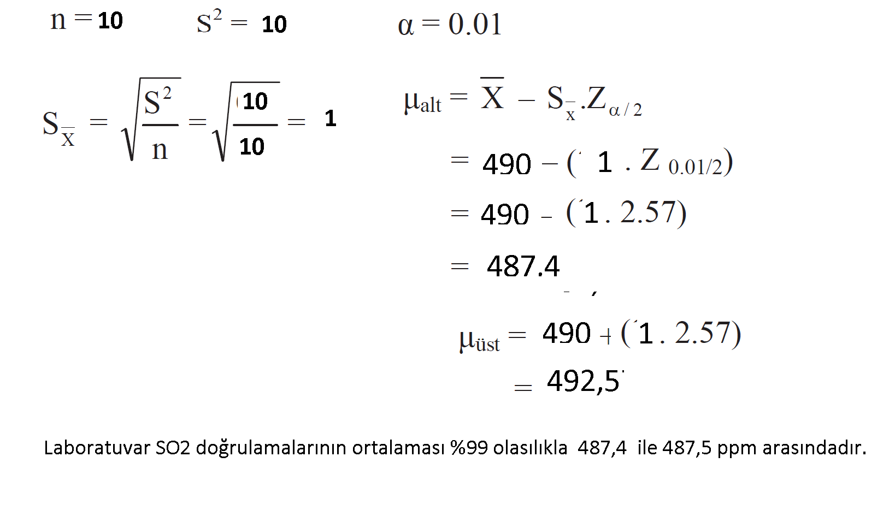
ÖLÇÜM BELİRSİZLİĞİNDE KULLANILAN TEMEL İSTATİSTİK KAVRAMLAR
Güven Aralığı:
10 adet seçilmiş ve ortalamalarının 490 ppm olduğu, ve varyansı 10 ppm olarak hesaplanmıştır. Buna göre bu laboratuvarda yapılan tüm SO₂ doğrulama sonuçları % 99 güven düzeyinde hangi aralıkta kalmaktadır?
.

Slide 27
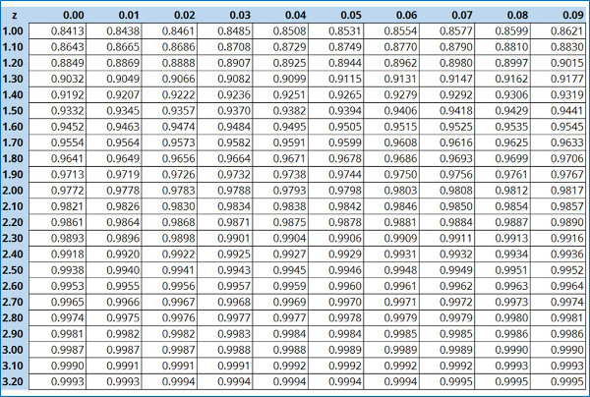
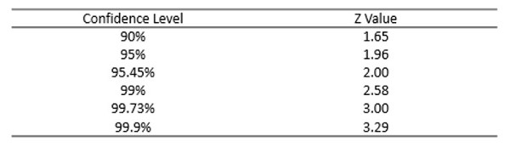
ÖLÇÜM BELİRSİZLİĞİNDE KULLANILAN TEMEL İSTATİSTİK KAVRAMLAR
Kritik Değerler Z Tablosu:
.

Slide 28
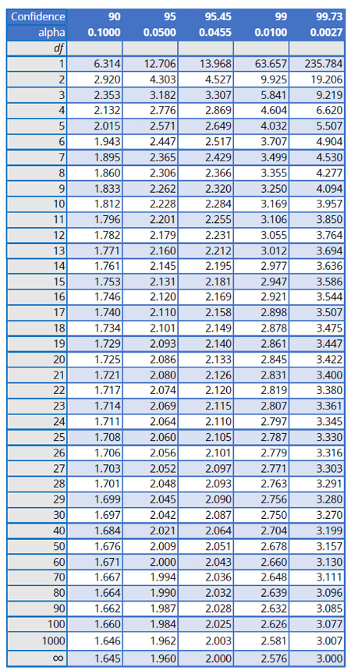
ÖLÇÜM BELİRSİZLİĞİNDE KULLANILAN TEMEL İSTATİSTİK KAVRAMLAR
Öğrenci T Masası:
.

Slide 29


ÖLÇÜM BELİRSİZLİĞİNDE KULLANILAN TEMEL İSTATİSTİK KAVRAMLAR
Z-Skor:
Bir veri setindeki ortalama ile bir değerin ilişkisinin (kümedeki sayısal verilerin, ortalamanın ne kadar altında ya da üstünde kaç standart sapma olduğunu) istatistiksel olarak ölçülmesidir. Aşağıdaki denklem ile hesaplanır.
T-Skor:
Tahmini bir parametrenin ayrık değerinden ve standart hatasından ayrılma oranı. Yani Bir sonucun ortalamadan ne kadar uzak olduğunu belirlemek için başka bir yöntem T-skorudur. Z-skoru yerine T-skorunu kullanmanın avantajı, sonuçları değerlendirmek ve açıklamak genellikle daha kolaydır. Aşağıdaki denklem ile hesaplanır.
.

Slide 30
ÖLÇÜM BELİRSİZLİĞİNDE KULLANILAN TEMEL İSTATİSTİK KAVRAMLAR
Z-Skor:
Bir laboratuvar ortalaması 70 ve standart sapması 2 olan bir analiz sonucunu 77, ortalaması 50 ve standart sapması 1,6 olan analiz sonucunu 58 olarak bulunmuştur. Hangi sonuç daha başarılıdır?
Z1= (77-70)/2 = 3,5
Z2= (58-50)/1,6=5
58 bulunan analiz daha başarılıdır.
.

Slide 31
ÖLÇÜM BELİRSİZLİĞİNDE KULLANILAN TEMEL İSTATİSTİK KAVRAMLAR
Student T Dağılımı:
Örneklem büyüklüğü küçük olduğunda ve/veya popülasyon varyansı bilinmediğinde popülasyon parametrelerini tahmin etmek için kullanılan bir olasılık dağılımıdır. Özgürlük derecelerine göre güven aralıkları oluşturmak için kullanılır. Aşağıdaki denklem ile hesaplanır.

Slide 32
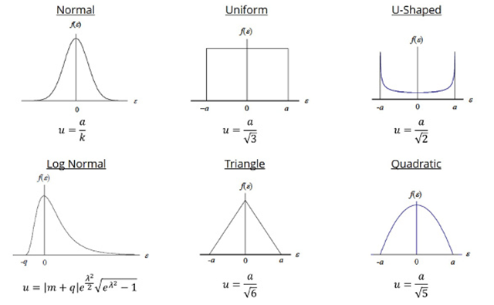
ÖLÇÜM BELİRSİZLİĞİNDE KULLANILAN TEMEL İSTATİSTİK KAVRAMLAR
Olasılık Dağılımları
Belirsizliğinizi, popülasyon verilerinin nasıl dağıldığına bağlı olarak standart sapma eşdeğerleri üzerindeki etkilerini azaltılması gerekir. Hangi olasılık dağılımının verileri en iyi tanımladığını belirlenerek uygun böleni bulmak için aşağıdaki tabloyu kullanılmalıdır.
.

Slide 33
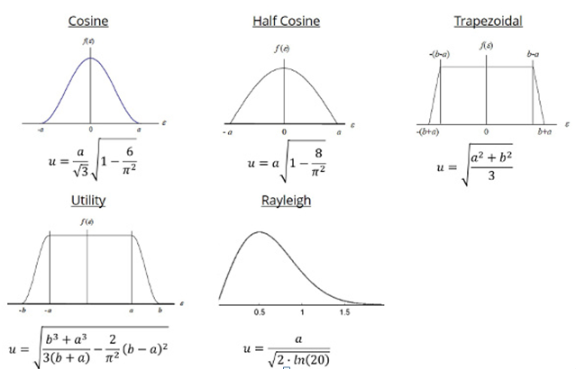
ÖLÇÜM BELİRSİZLİĞİNDE KULLANILAN TEMEL İSTATİSTİK KAVRAMLAR
Olasılık Dağılımları (devam)
.

Slide 34
TEŞEKKÜRLER
Halis Emre GÜNEŞ
Çevre Mühendisi
hemre.gunes@csb.gov.tr
LABORATUVAR, ÖLÇÜM VE İZLEME DAİRESİ BAŞKANLIĞI
Endüstriyel Kirlilik İzleme Şube Müdürlüğü

